Slide 1
第33課 言葉

Slide 2
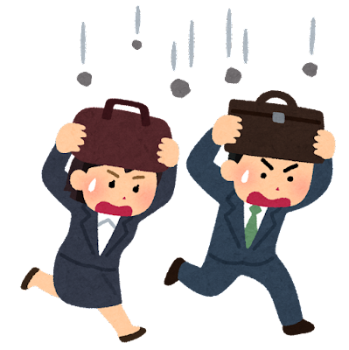
に
逃げます
Trốn

Slide 3
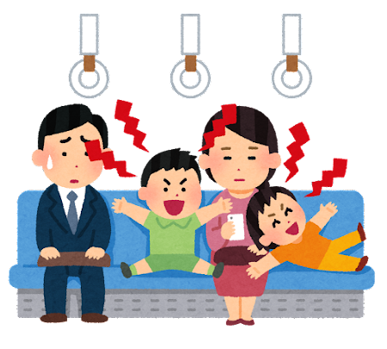
さわ
騒ぎます
Làm ồn

Slide 4
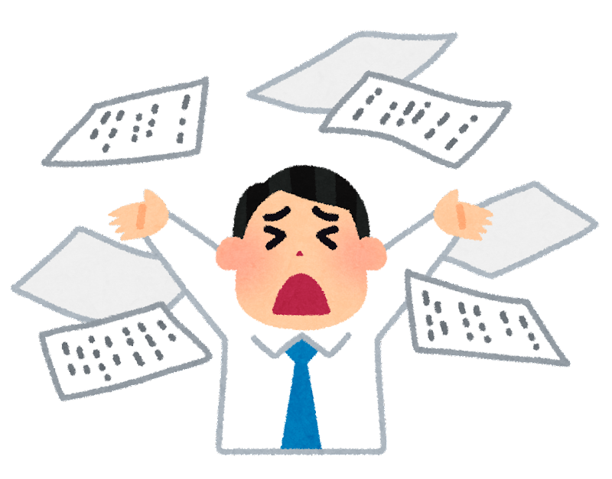
あきら
諦めます
Bỏ cuộc

Slide 5
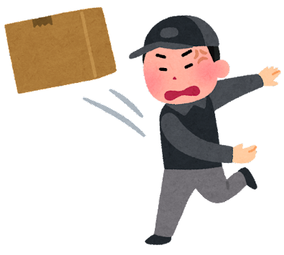
な
投げます
Ném
ボールを投げます

Slide 6

まも
守ります
Bảo vệ, giữ (lời hứa)
約束、ルールを守ります

Slide 7

しゅっせき
出席します
Tham dự
会議に出席します

Slide 8
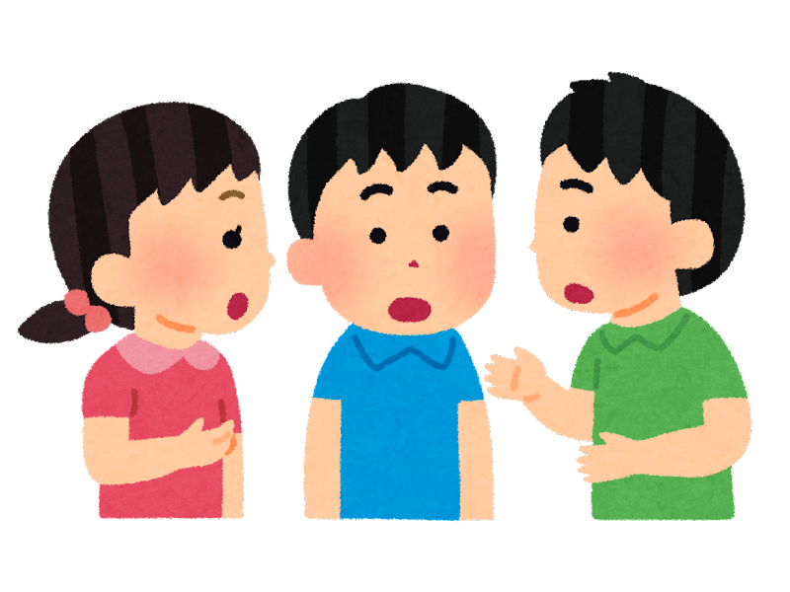
つた
伝えます
Truyền đạt

Slide 9
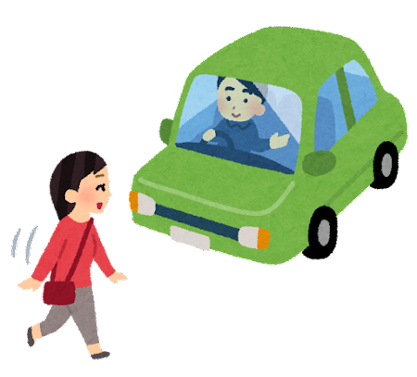
注意します
Chú ý
車に注意します

Slide 10
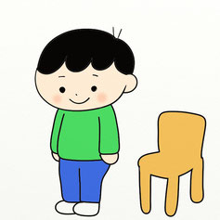
はず
外します
Rời
せき
席を外します

Slide 11
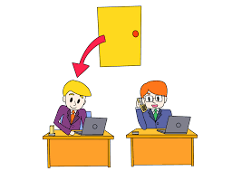
もど
戻ります
Quay lại

Slide 12
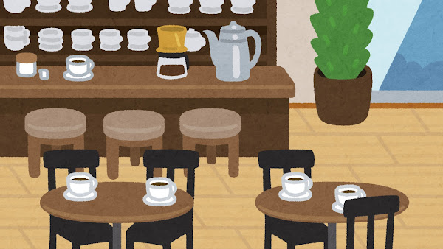
せき
席
Ghế, chỗ ngồi

Slide 13

マーク
Ký hiệu

Slide 14
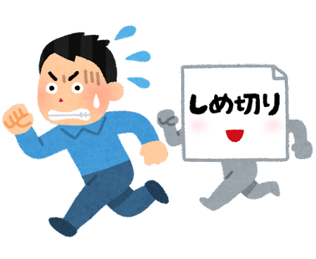
し き
締め切り
Deadline

Slide 15

きそく
規則
Quy tắc

Slide 16

きけん
Nguy hiểm

Slide 17

入口
Lối vào

Slide 18

出口
Lối ra

Slide 19
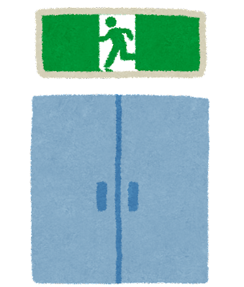
ひじょうぐち
非常口
Cửa thoát hiểm

Slide 20
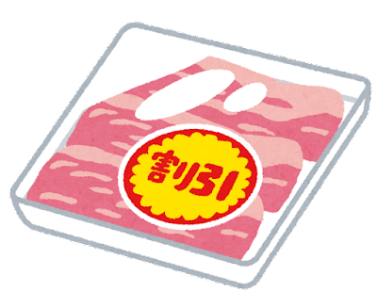
わりびき
割引
Giảm giá

Slide 21
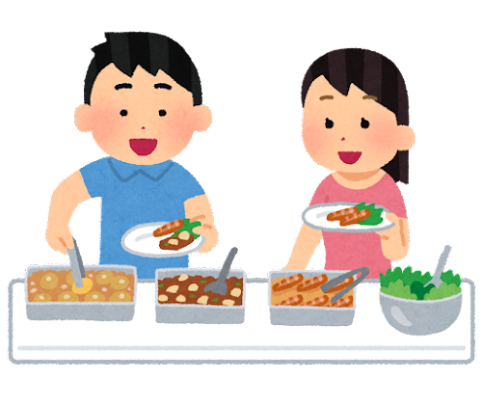
ほうだい
食べ放題
Buffet

Slide 23
ご清聴 ありがとうございます

